Slide 1
স্বাগতম

Slide 2
পাঠ পরিচয়
আমার পরিচয়
শ্রেণিঃ ষষ্ঠ
বিষয়ঃ তথ্য ও যোগাযোগ প্রযুক্তি
সময়ঃ ৪৫ মিনিট
তারিখঃ০৮/০৭/২০২০
ইব্রাহিম আহমেদ শিপন
সহকারী শিক্ষক(আইসিটি)
মুরাদনগর নূরুন্নাহার বালিকা উচ্চ বিদ্যালয়
মুরাদনগর,কুমিল্লা

Slide 3
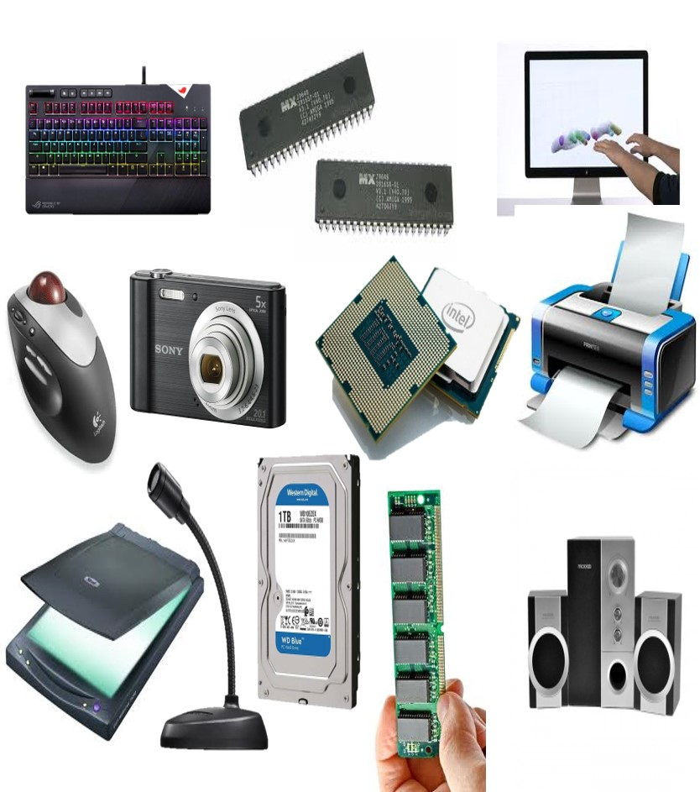
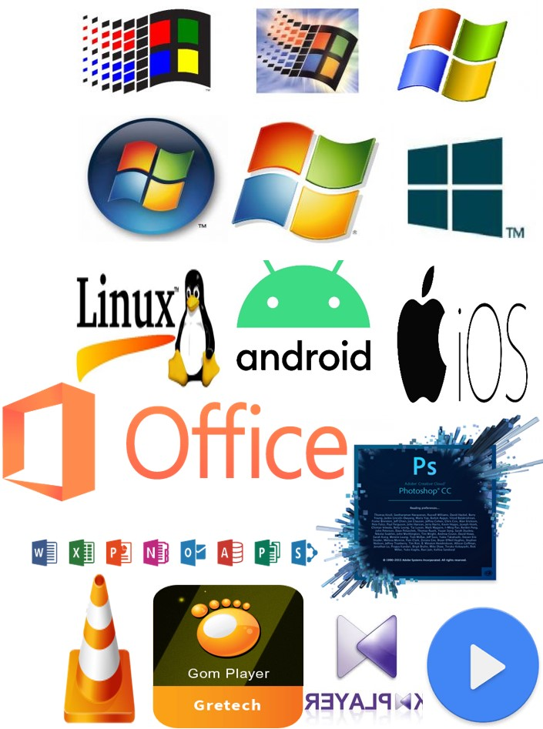

Slide 4
আজকের পাঠ
কম্পিউটারের সংশ্লিষ্ট যন্ত্রপাতি
হার্ডওয়্যার ও সফটয়্যার সম্পর্কে ধারণা
কি-বোর্ড,মাউস,ক্যামেরা,জয়স্টিক ও স্ক্যানার সম্পর্কে ধারণা

Slide 5
শিখনফল
এই পাঠ শেষে শিক্ষার্থীরা…
কম্পিউটারের সংশ্লিষ্ট যন্ত্রপাতি সম্পর্কে বলতে পারবে।
হার্ডওয়্যার ও সফটয়্যার সম্পর্কে বলতে পারবে।
ইনপুট ডিভাইসের কী তা বলতে পারবে।
ইনপুট ডিভাইসের তালিকা তৈরি করতে পারবে।
মাউস, কি বোর্ড জয়স্টিক, ডিজিটাল ক্যামেরা, স্ক্যানার, বারকোড রিডার, ওএমআর সহ আরকিছু ইনপুট ডিভাইসের সঠিক ব্যবহার ব্যাখ্যা করতে পারবে।

Slide 6
কম্পিউটার সংশ্লিষ্ট যন্ত্রপাতি
হার্ডওয়্যার
সফটওয়্যার
ইনপুট ডিভাইস
অপারেটিং সিস্টেম সফটওয়্যার
আউটপুট ডিভাইস
অ্যাপ্লিকেশন সফটয়্যার

Slide 7
হার্ডওয়্যারঃ কম্পিউটারের যে সকল যন্ত্রাংশকে আমরা বাহ্যিকভবে দেখতে পায় এবং স্পর্শ করতে পারি সে সকল যন্ত্রাংশকে হার্ডওয়্যার বলে। কতগুলো হার্ডওয়্যার যন্ত্রাংশ হলো কি-বোর্ড,মাউস,মনিটর,স্পিকার,প্রিন্টার,প্রসেসর,মাদারবোর্ড ইত্যাদি।
সফটওয়্যারঃ কম্পিউটার হার্ডওয়্যারের যন্ত্রাংশকে কার্য উপযোগী করার জন্য এবং কোন সমস্যা সমাধানের জন্য যে সকল প্রোগ্রাম রচনা করা হয় তাদেরকে সফটওয়্যার বলে। সফটওয়্যারকে আমরা বাহ্যিকভাবে দেখতে বা স্পর্শ করতে পারি না তবে তা ব্যবহার করেতে পারি। কতগুলো সফটওয়্যার হলো উইন্ডোজ,লিনাক্স,মাইক্রোসফট অফিস,এডবি ফটোশপ ইত্যাদি।

Slide 8
ইনপুট ডিভাইস
যে সব যন্ত্রাংশের মাধ্যমে কম্পিউটারে প্রয়োজনীয় তথ্য,উপাত্ত এবং নির্দেশনা প্রদান করা হয় সেই সব যন্ত্রাংশকে ইনপুট ডিভাইস বলে।

Slide 9
একক কাজ
সবাই একা একা ভেবে খাতায় লেখ তো ইনপুট ডিভাইস কাকে বলে ?
Notes:
এই স্লাইডটি প্রদর্শনের পূর্বে মাউচ দ্বারা যেকোন ফাইল বা ফোল্ডার খুলে মাউচ দ্বারা যে কাজের নির্দেশ দেয়া হয় তা বুঝাব, একইভাবে ওয়ার্ড ফাইলে কি-বোর্ড দিয়ে লিখে কমপিউটারে তথ্য প্রবেশ করার বিষয়টি বুঝাব।

Slide 10
কিছু ইনপুট ডিভাইস
কি- বোর্ড
কিবোর্ড ব্যবহার করে কোনো ডকুমেন্টে লেখা টাইপ করা যায়। এছাড়া বিভিন্ন নির্দেশ প্রদানের ক্ষেত্রেও এটি ব্যবহার হয় ।

Slide 11
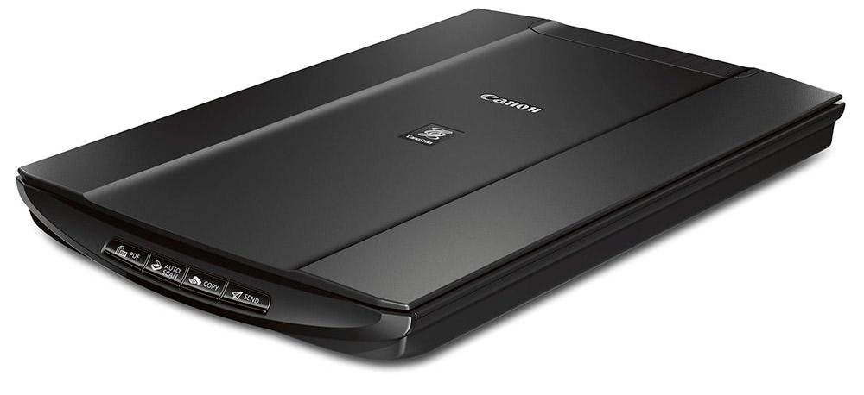
কিছু ইনপুট ডিভাইস
স্ক্যানার
ডিজিটাল ক্যামেরা
হাতে থাকা কোনো ছবি বা ডকুমেন্টকে কম্পিউটারে প্রবেশ করানোর জন্য ব্যবহার করা হয়।
ক্যামেরাতে ধারণ কৃত ছবি ও ভিডিও কম্পিউটারে প্রবেশ করানোর জন্য ব্যবহার করা হয়।

Slide 12
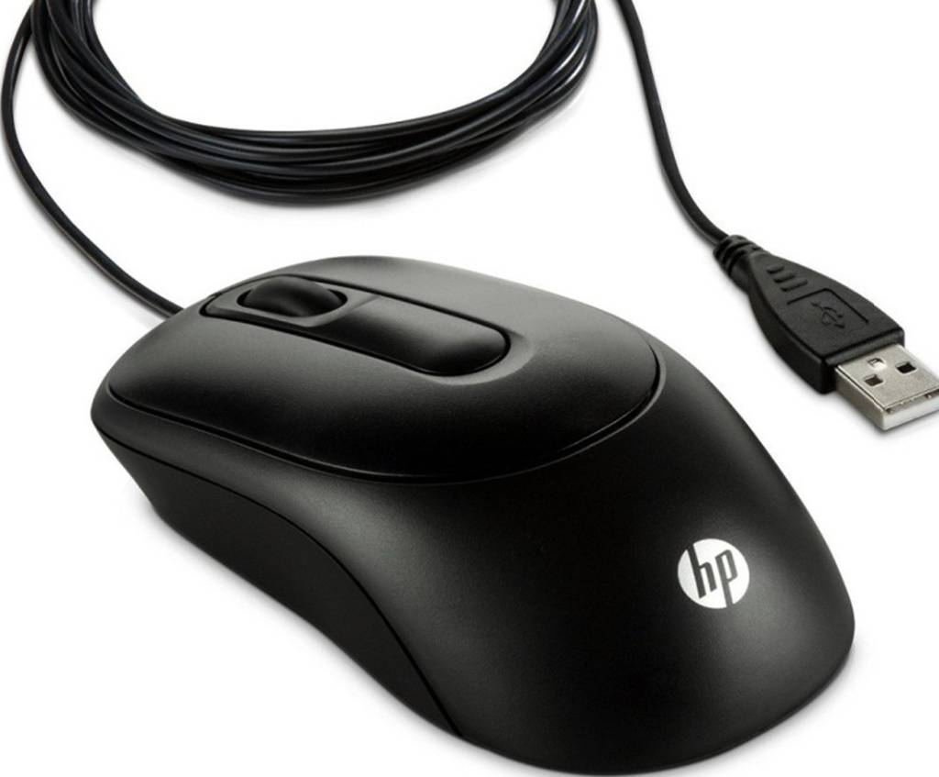
কিছু ইনপুট ডিভাইস
জয়স্টিক
মাউস
কম্পিউটারে গেম খেলার জন্য এটি ব্যবহার করা হয়।
কম্পিউটারে বিভিন্ন কাজ করা বা নির্দেশ দেয়ার জন্য এটি ব্যবহার করা হয়।

Slide 13
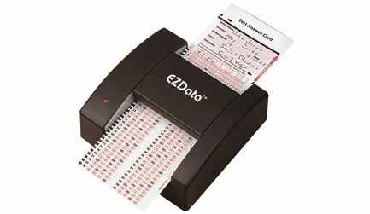
কিছু ইনপুট ডিভাইসের নাম
বারকোড রিডার
ওএমআর
বারকোড রিডারের সাহায্যে কোন পণ্যের বারকোডটি রিড করে পণ্যটি সম্পর্কে তথ্য পাওয়া যায়।
ওএমআর এর পূর্ণরূপ অপটিক্যাল মার্ক রিডার। এর সাহায্যে পরীক্ষার এমসিকিঊ ওএমআর সিট মূল্যায়ন করা হয়।

Slide 14
দলগত কাজ
আমার দেখানো ডিভাইস গুলো ছাড়া তোমার পরিচিত তিনটি ইনপুট ডিভাইসের নাম লিখ ও সে গুলোর একটি করে কাজ লিখ।

Slide 15
মূল্যায়ন
ইনপুট ডিভাইস কী?
কয়েকটি ইনপুট ডিভাইসের নাম বল?
মাউসের কাজ কী?
কীবোর্ড দিয়ে কী করা হয়?

Slide 16
বাড়ির কাজ
কম্পিউটারের সংশ্লিষ্ট যন্ত্রপাতি সম্পর্কে লিখে নিয়ে আসবে।

Slide 17
সবাইকে ধন্যবাদ

